Slide 1
De C++ al navegador
La tubería de compilación de WebAssembly
Kyungtak · Integración y releases de LLVM, Google Toolchains
JSConf México 2026
Sigue una línea de C++ hasta el interior de un motor de JavaScript.

Slide 2
EL CONTEXTO
Ya estás enviando WebAssembly a producción
Figma
Photoshop Web
AutoCAD Web
Editor vectorial: C++ en la pestaña
El núcleo en C++ de Adobe, compilado
Décadas de C++, en un navegador
Google Earth
Juegos en el navegador
Tus dependencias de npm
Motor 3D como WebAssembly
Unity / Unreal → WASM
Shiki ejecuta Oniguruma como WASM
Apps reales de producción que tus usuarios abren cada día: código compilado corriendo junto a tu JavaScript.
02

Slide 3
¿Cómo hace una línea de C++
para correr en un navegador
de forma segura y rápida?
No «se compila a WASM». Paso a paso: qué le pasa de verdad.
03

Slide 4
EL PROBLEMA
¿Por qué no solo JavaScript?
Cómputo pesado
Un destino de compilación
Velocidad predecible
Códecs, física, filtros de imagen. Un buen JIT puede igualar un bucle ajustado; no puede prometerlo, y no tiene SIMD.
Otros lenguajes (C++, Rust) necesitaban un lugar donde aterrizar.
Las pausas del GC y los JIT hacen difícil prometer el peor caso.
JavaScript es un pegamento brillante. Necesitábamos un segundo contrato para el trabajo pesado.
04

Slide 5
DEFINICIÓN
Qué es WebAssembly en realidad
Un formato de instrucciones binario, portable, aislado y de tipado estático.
Un destino de compilación, no un lenguaje.
Rara vez se escribe a mano
Es un ensamblador que el motor acepta ejecutar.
Vive junto a tu JS
Mismo motor, misma página. JS puede leer su memoria directamente.
«Un CPU con forma de contrato»
De bajo nivel, pero verificable y seguro.
05

Slide 6
EL MAPA
La tubería completa
FUENTE
FRONTEND
IR · COMPARTIDO CON RUST
OPTIMIZAR
C / C++ · Rust
Clang · rustc
LLVM IR
pases de opt
add(a, b) · fn add
parsear → bajar · MIR
SSA, sin destino
inline · DCE · plegado
BACKEND
ENLAZAR
PULIR
MOTOR
Backend WASM
wasm-ld
wasm-opt
Motor V8
selección de instr.
LLD para WASM
Binaryen
validar → ejecutar
El fuente es para humanos. El IR es para el optimizador. El .wasm es el producto que ejecuta el motor.
Rust toma el mismo camino: rustc reemplaza a Clang y baja al mismo LLVM IR; wasm-ld es rust-lld. Del IR en adelante, cada caja es compartida.
06

Slide 7
NUESTRO ESPÉCIMEN
La línea de código que seguimos
int add(int a, int b) {
return a * 2 + b;
}
Trivial a propósito. Mira lo que la tubería le hace.
07

Slide 8
PASO 1 · FRONTEND
Clang convierte C++ en LLVM IR
FUENTE (para humanos)
LLVM IR en -O0 (para el optimizador)
int add(int a, int b) {
return a * 2 + b;
}
define i32 @_Z3addii(i32 %0, i32 %1) {
%3 = alloca i32
%4 = alloca i32
store i32 %0, ptr %3
store i32 %1, ptr %4
%5 = load i32, ptr %3
%6 = mul nsw i32 %5, 2
%7 = load i32, ptr %4
%8 = add nsw i32 %6, %7
ret i32 %8
}
En -O0 Clang es literal: las variables viven en memoria y a*2 sigue siendo un mul. (C++ decoró add → _Z3addii.)
08

Slide 9
PASO 2 · POR QUÉ IR
El IR es el producto real, no el fuente
C
x86
C++
LLVM IR
ARM
Rust
WASM
Swift
M lenguajes × N destinos se vuelve M + N. Ese desacople es lo que hace escalar a todo el ecosistema.
09

Slide 10
PASO 3 · OPTIMIZAR
La optimización, intuitivamente
Eliminación de código muerto
Inlining
Plegado de constantes
Borrar cómputos que nadie usa.
Pegar funciones pequeñas dentro de quien las llama.
Calcular constantes al compilar.
x = f(); // x nunca se lee
→ eliminado
add(2,3) → 2*2+3
→ y luego se pliega a 7
2 * 21
→ 42
LOS PASES QUE HICIERON EL TRABAJO EN ESTA CHARLA
mem2reg / SROA
instcombine
GVN / CSE
LICM
las locales se vuelven valores SSA: el 9 → 3 de la diapositiva 11
álgebra por instrucción: mul 2 → shl 1
calcular una vez, reusar el valor
sacar del bucle el trabajo que no cambia
loop unroll
loop / SLP vectorize
desvirtualización
IPSCCP / inlining
cuerpos desenrollados, menos saltos (el hash)
bucles escalares a carriles SIMD, cuando puede
llamada virtual → directa cuando se conoce el tipo
constantes y cuerpos fluyen entre funciones
Pases sobre el IR. Mismo significado, menos máquina. -O2 / -O3 / -Oz eligen los preajustes.
10

Slide 11
PASO 3 · NUESTRO ESPÉCIMEN
Lo que -O2 le hizo a add()
LLVM IR en -O2
QUÉ CAMBIÓ
define i32 @_Z3addii(i32 %0, i32 %1) {
%3 = shl nsw i32 %0, 1
%4 = add nsw i32 %3, %1
ret i32 %4
}
alloca / store / load → desaparecen
mem2reg: los valores viven en registros
mul %a, 2 → shl %a, 1
instcombine: un shift es más barato
9 instrucciones → 3
Mismo significado, un tercio del trabajo. El truco a*2 → shift es del optimizador, no del frontend.
11

Slide 12
PASO 4 · EMITIR + ENLAZAR
Del IR a un binario .wasm
1
Backend WASM
Selección de instrucciones: IR → ops de WebAssembly.
2
wasm-ld
El enlazador de LLVM (LLD) para WASM: resuelve símbolos, distribuye la memoria.
3
.wasm
Un artefacto binario real y portable.
4
wasm-opt
Binaryen pule el módulo entero en tamaño y velocidad.
Emscripten orquesta todo esto y añade el pegamento JS: runtime, shims de libc, sistema de archivos.
12

Slide 13
PASO 4 · PULIR
wasm-opt: lo que hace Binaryen
Locales fusionadas
Peepholes sobre ops WASM
Vista de todo el módulo
Empaquetado de memoria
El backend de LLVM gasta una local por valor. Binaryen las reusa y deja los valores en la pila.
Reescrituras que LLVM nunca ve, porque esas formas solo existen tras la selección de instrucciones.
Todas las funciones a la vez: los cuerpos idénticos se fusionan, y lo que ningún export alcanza desaparece.
Los segmentos de datos llenos de ceros desaparecen. La memoria lineal empieza en cero de todos modos.
local.set 2
local.get 2
i32.add
→ i32.add, sin local
if c (then 1)
(else 0)
→ c
(c ya es 0 o 1)
func $f … func $g
mismos bytes
→ una sola función
→ inalcanzable: fuera
(data "\00 … \00 \01")
→ (data "\01") al final
→ 60 KB menos por la red
POR QUÉ AQUÍ NO CAMBIÓ NADA · MEDIDO CON BINARYEN 133 EN ESTA DEMO
Módulo -O3: 2,374 → 2,383 bytes, 558 → 558 instrucciones. Solo cambiaron los números de las locales; los 9 bytes extra son una sección de metadatos.
LLVM ya tenía el programa completo: un solo archivo fuente, sin libc, exports explícitos. Inlining, DCE y las locales quedaron resueltos en -O3.
Módulo -O0: 3,432 → 2,644 bytes, 23% más chico. wasm-opt rehace buena parte del trabajo del optimizador a posteriori, pero no todo: -O3 da 2,374.
Una app real con Emscripten: docenas de objetos, libc, pegamento de runtime. Ahí la vista de todo el módulo suele quitar entre 10 y 20%.
13

Slide 14
PASO 4 · NUESTRO ESPÉCIMEN
add() como WebAssembly
TEXTO WASM (wasm2wat add.wasm)
LÉELO COMO UNA PILA
(func $add (param i32 i32) (result i32)
local.get 0
i32.const 1
i32.shl
local.get 1
i32.add)
push a
push 1
shift left → a*2
push b
add → a*2 + b
WASM es una máquina de pila. El archivo .wasm completo: unos 200 bytes, 14 de ellos código. La cuenta exacta depende de qué Clang lo construyó.
14

Slide 15
PASO 5 · EL MOTOR
Dentro del motor de JavaScript
Validar
Compilar, dos veces
Una verificación de tipos en una sola pasada sobre todo el módulo, antes de que nada se ejecute. Un módulo que falla nunca corre. El paso más barato y el más importante: es lo que permite a un navegador confiar en un binario de un desconocido.
Liftoff compila cada función rápido, con código mediocre, para que la página arranque ya. Luego V8 observa qué funciones están calientes y recompila solo esas con TurboFan, en un hilo de fondo. El primer render tras cambiar de build en la demo es código de Liftoff.
Memoria lineal
La frontera
El módulo recibe un ArrayBuffer y nada más. Un puntero es solo un índice dentro de él. Cada load y store se verifica contra los límites, así que el módulo no puede tocar nada fuera de su propio arreglo.
Solo los números cruzan directamente entre JavaScript y el módulo: i32, i64, f32, f64. Todo lo demás son bytes en ese arreglo. La siguiente diapositiva muestra lo que eso cuesta.
Validar → Liftoff → el código caliente sube de nivel en segundo plano → ejecutar. Seguro por construcción: tipos, límites, firmas.
15

Slide 16
LA FRONTERA
Cruzar JS ↔ WASM
TU LADO (JavaScript)
LO QUE MUERDE, Y DÓNDE LO VERÁS
// 1 fetch, validar, compilar: una llamada
const { instance } = await WebAssembly
.instantiateStreaming(fetch("add.wasm"));
// 2 llamar un export: entran números, salen números
instance.exports.add(20, 2); // 42
// 3 mirar su memoria: una vista, no una copia
const { memory } = instance.exports;
const px = new Uint8ClampedArray(
memory.buffer, ptr, w * h * 4);
Solo cruzan números
i32, i64, f32, f64. Un i64 llega como BigInt. Pestaña 3, tarjeta 2.
Strings y arreglos son puntero + longitud
Codifica a bytes, escríbelos en la memoria, pasa el índice y la cuenta. Pestaña 3, tarjeta 3.
memory.grow() desconecta las vistas viejas
El ArrayBuffer se reemplaza; vuelve a crear tus typed arrays. Pestaña 3, tarjeta 5.
Cruza una vez, trabaja mucho
Cada llamada tiene un costo fijo. Entrega un cuadro, no un píxel.
Emscripten y wasm-bindgen escriben este pegamento por ti. Saber qué hace es cómo conservas la velocidad que viniste a buscar.
16

Slide 17
POR QUÉ FUNCIONA
Cuatro palabras, desmitificadas
Máquina de pila
Memoria lineal
Caja de arena
Binario portable
Sin registros. Cada instrucción saca sus entradas de una pila tipada y mete su resultado: push a, push 1, shift, push b, add. Tan simple que el motor verifica cada instrucción en una pasada antes de ejecutar ninguna.
Todo el mundo del módulo es un arreglo plano y creciente de bytes. Un puntero de C++ es solo un índice dentro de él. Cada load y store se verifica contra los límites, y JavaScript ve los mismos bytes como un ArrayBuffer.
Nada es ambiental. Sin DOM, sin archivos, sin red, sin otra memoria. El módulo solo puede llamar a las funciones que JavaScript le entregó, y solo corre cuando la validación dice que cada instrucción está bien tipada.
Un formato para cada CPU y cada motor. La cadena de herramientas decide qué dicen los bytes; el motor solo decide qué tan rápido corren. Los mismos bytes dan el mismo resultado en cualquier máquina.
Verificado una vez, encerrado en un arreglo, sin salida salvo los imports, los mismos bytes en todas partes: por eso un navegador puede correr un binario que nunca ha visto.
17

Slide 18
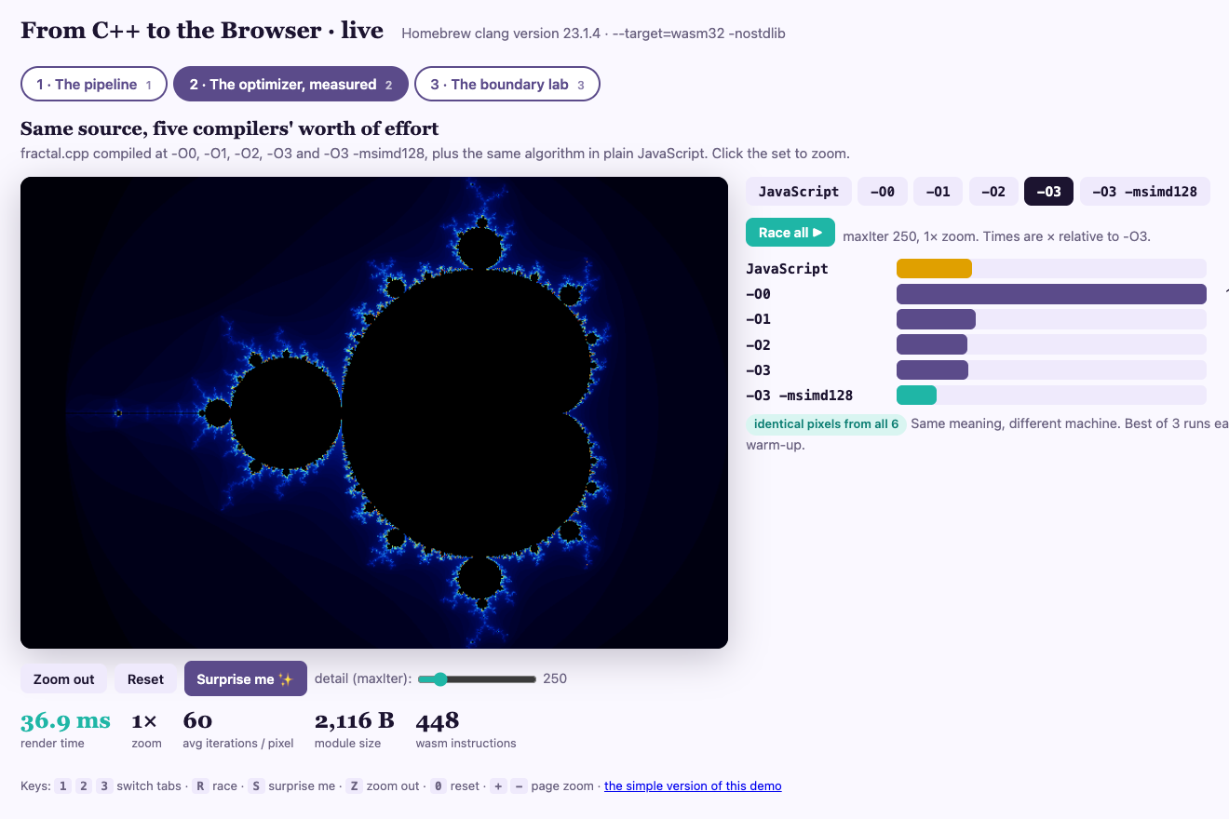
DEMO EN VIVO
Veámoslo correr
1 · La tubería, en vivo
add() → una plantilla que desaparece → constexpr → una llamada virtual. Fuente, IR en -O0, IR en -O2, texto WASM y los bytes, para cada uno.
2 · El optimizador, medido
JavaScript contra el mismo C++ en -O0, -O1, -O2, -O3 y -O3 con SIMD. Mismo fuente, mismo motor, píxeles idénticos.
3 · El laboratorio de la frontera
add(20, 2) · un i64 llega como BigInt · un string es puntero + longitud · memory.grow() desconecta todas las vistas.
La pestaña de la carrera: seis builds de un archivo C++, píxeles idénticos, los milisegundos cuentan la historia.
4 · Donde JavaScript no puede empatar
Un hash de 64 bits de cuatro maneras: BigInt, mitades de 32 bits a mano, C++ en -O0 y -O3. El mismo hash en los cuatro; los tiempos no.
kevinwkt.github.io/from-cpp-to-the-browser/demo teclas: 1 2 3 4 · R carrera (2 o 4) · S sorpresa · Z alejar · 0 reset
18

Slide 19
ACTO II
La sala de máquinas
Todo hasta ahora fue el camino feliz.
Ahora: lo que cuesta operar esta tubería para miles de ingenieros.
19

Slide 20
MI TRABAJO DIARIO
Tomo el LLVM de upstream
y lo aterrizo dentro de Google.
Integración
Trenes de release
Construir el compilador de código abierto contra una base de código interna gigante.
Mover a todos a un compilador más nuevo sin romperle nada a nadie.
Reproducibilidad
Acceso de commit en upstream
Mismas entradas → mismos bits, en cada máquina, para siempre.
Arreglar los problemas en el origen y devolverlos.
20

Slide 21
HISTORIA DE GUERRA
Una actualización «correcta» del compilador.
Un puñado de binarios sutilmente mal.
1
Todo en verde
Todas las pruebas pasaron. La actualización se veía completamente limpia.
2
Equivocado con confianza
No un crash: unos pocos binarios producían una salida sutilmente incorrecta.
3
Bisecar a escala
Acotar un rango de cambios de upstream a través de muchos destinos.
4
El punto: confianza
A escala, «compila» no es la vara. Lo es una corrección en la que puedas confiar.
21

Slide 22
A ESCALA
La reproducibilidad convierte una herramienta en infraestructura
Mismas entradas → los mismos bits, cada vez.
Builds herméticos
Entradas selladas; nada se filtra desde la máquina.
Toolchains fijadas
Todos en una versión exacta y conocida del compilador.
Bit por bit
Dos builds del mismo código son idénticos byte a byte.
Es lo que permite a miles de ingenieros confiar en la toolchain lo suficiente como para nunca pensar en ella.
22

Slide 23
SEAMOS HONESTOS
Los bordes filosos
Depurar es más difícil
La frontera cuesta
DWARF en wasm y los source maps existen, pero van detrás de lo nativo.
Cruzar JS ↔ WASM y copiar datos no es gratis.
Las herramientas siguen cambiando
No siempre gana
La especificación se mueve rápido; lo «estable» es reciente, no antiguo.
Para trabajo ligero con el DOM, JS a secas es más simple y a menudo más rápido.
Los diseños parlanchines entre JS y WASM pierden justo la velocidad que viniste a buscar. El encaje importa más que una tabla de posiciones.
23

Slide 24
HACIA DÓNDE VA
WASM crece más allá del navegador
WASI 0.2: estable
Enero 2024. Más el Component Model: interoperabilidad tipada entre lenguajes.
WASI 0.3: async
Junio 2026. Async nativo con futures y streams; en Wasmtime y jco.
Servidor y edge
Wasmtime, Node, Deno y las plataformas edge corren los mismos binarios.
Y Wasm 3.0 (sep 2025) añadió GC, así que Kotlin, Dart y Java ahora también compilan a él.
24

Slide 25
Empezamos con una línea de C++.
Bajada, optimizada, emitida, enlazada, pulida,
validada, compilada dos veces, y ahora corriendo
en una caja de arena en tu navegador.
El fuente nunca fue el producto.
La toolchain es el producto.
25

Slide 26
Gracias.
Hablemos de compiladores y toolchains.
Kyungtak
Integración y releases de LLVM, Google Toolchains
Repo + diapositivas: github.com/kevinwkt/from-cpp-to-the-browser
Demo en vivo: kevinwkt.github.io/from-cpp-to-the-browser/demo
La grabación se publica después de la charla.
26

